Slide 1
Позакласні заходи
After-school activities
https://youtu.be/QUx48Hy7wwM
Перейдіть за посиланням та перегляньте відеоурок з 4.30хв

Slide 2
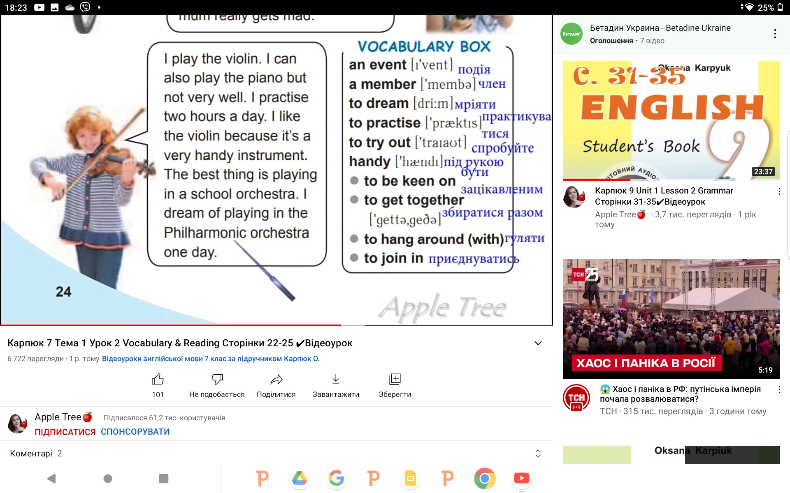
Домашнє завдання: вивчити слова

